Slide 1
„Családi tudnivalók”
„²²Aki jó feleséget talált, kincset talált” Péld 18,22
„²⁴Jobb a háztető sarkán lakni, mint zsémbes asszonnyal együtt a házban.” Péld 25,24
„¹³Apjának szerencsétlensége az ostoba fiú, és mint a szüntelen csepegő háztető, olyan a zsémbes asszony. ” Péld 19,13
„²⁶Szégyellni való és gyalázatos az a fiú, aki bántalmazza apját, vagy elkergeti anyját.” Péld 19,26
„⁶Az öregek koronája: az unokák, és a fiak ékessége: az atyák.” Péld 17,6
„¹Jobb egy darab száraz kenyér ott, ahol békesség lakik, mint ha zsíros falatokkal van tele a ház, de veszekednek benne.” Péld 17,1

Slide 2
„Családi tudnivalók”

Slide 3
„Családi tudnivalók”
Milyen a jó feleség és édesanya?
Milyen a jó férj és édesapa?
Milyen a nevelt és a neveletlen gyermek?
Hogy lehet igazán békesség a családban?

Slide 4
Milyen a jó feleség és édesanya?
„²²Aki jó feleséget talált, kincset talált” Péld 18,22
„²⁴Jobb a háztető sarkán lakni, mint zsémbes asszonnyal együtt a házban.” Péld 25,24
„…mint a szüntelen csepegő háztető, olyan a zsémbes asszony. ” Péld 19,13

Slide 5
Milyen a jó feleség és édesanya?
„²²Aki jó feleséget talált,
kincset talált.”
Péld 18,22

Slide 6
Milyen a jó feleség és édesanya?
„²³Mert lámpás a parancs, világosság a tanítás, az élet útja a figyelmeztető intés. ²⁴Ez őriz meg a rossz nőtől, az idegen nő hízelgő nyelvétől. ²⁵Ne kívánd meg szépségét szívedben, és ne fogjon meg szempilláival!”
Péld 6,23-25

Slide 7
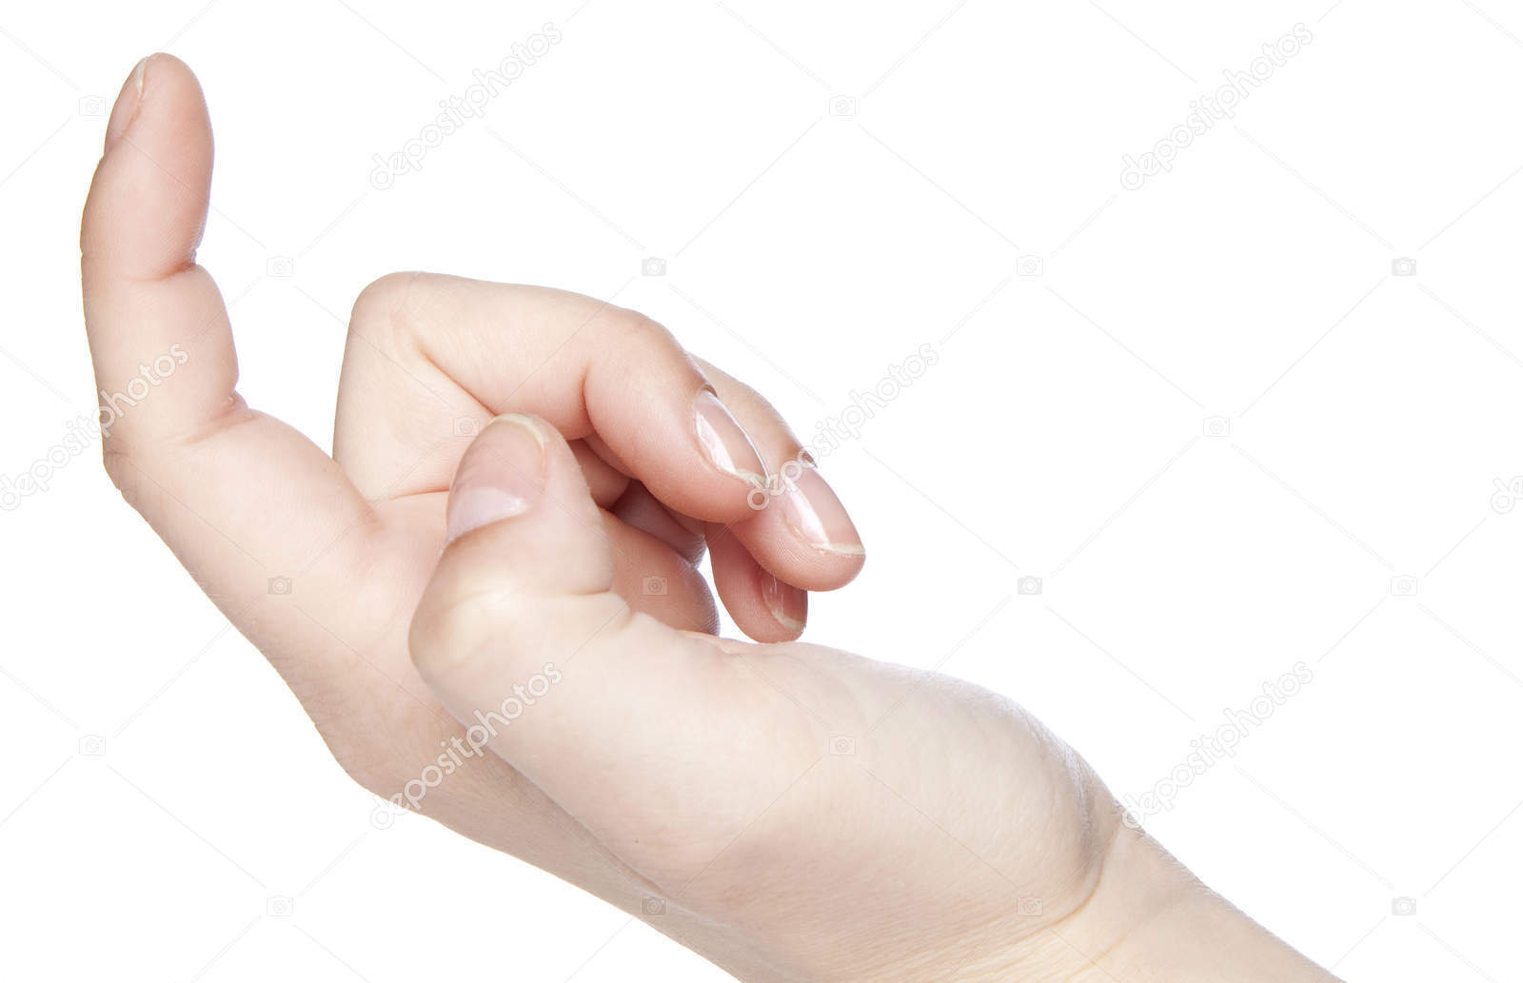
Milyen a jó feleség és édesanya?
„¹³szemével kacsingat, lábával jelt ad, és ujjával integet. ¹⁴Fonákság van szívében, rosszat kohol mindenkor, és viszálykodást szít.” Péld 6,13-14

Slide 8
Milyen a jó feleség és édesanya?
„¹Ugyanígy, ti, asszonyok, engedelmeskedjetek férjeteknek, hogy ha közülük egyesek nem engedelmeskednek az igének, feleségük magaviselete szavak nélkül is megnyerje őket, ²felfigyelve istenfélő és tiszta életetekre. ³Ne a külső dísz legyen a ti ékességetek, ne a hajfonogatás, arany ékszerek felrakása vagy különféle ruhák felöltése, ⁴hanem a szív elrejtett embere a szelíd és csendes lélek el nem múló díszével: ez értékes Isten előtt.” I Pt 3,1-4

Slide 9
Milyen a jó feleség és édesanya?
„²⁶Ne vágyódjunk a hiú dicsőség után,
egymást ingerelve,
egymásra irigykedve!”
Gal 5,26
(Káldi-Neovulgáta fordítás)

Slide 10
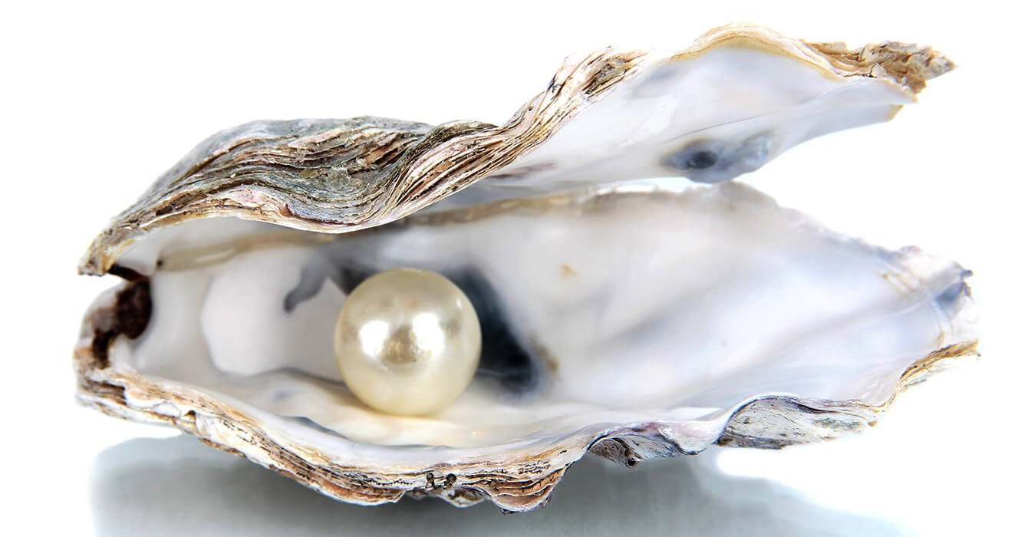
Milyen a jó feleség és édesanya?
Család
Feleség

Slide 11
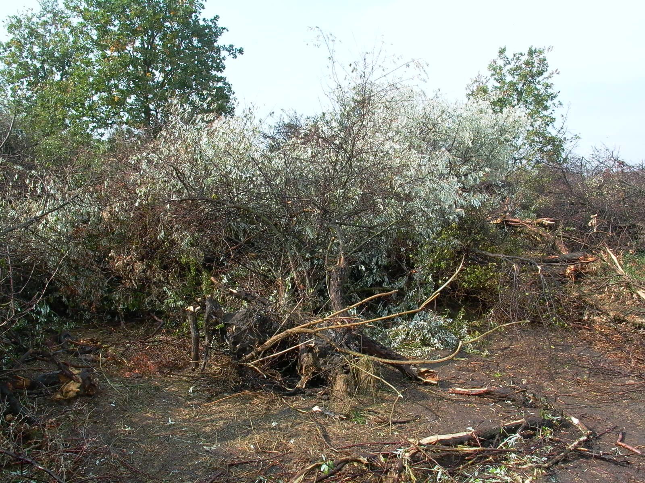
Milyen a jó férj és édesapa?
„Átkozott az a férfi, aki emberben bízik, és testi erőre támaszkodik, az ÚRtól pedig elfordul szíve! ⁶Olyan lesz, mint bokor a pusztában: nem remélhet a jövőtől semmi jót. Kövek között tengődik a pusztában, a szikes, lakatlan földön. Jer 17,5b-6

Slide 12
Milyen a jó férj és édesapa?
⁷De áldott az a férfi, aki az ÚRban bízik, akinek az ÚR a bizodalma. ⁸Mert olyan lesz, mint a víz mellé ültetett fa, amely a folyóig ereszti gyökereit. Nincs mitől félnie, ha eljön a hőség, lombja üde zöld marad. Száraz esztendőben sem kell aggódnia, szüntelenül termi gyümölcsét.” Jer 17,7-8

Slide 13
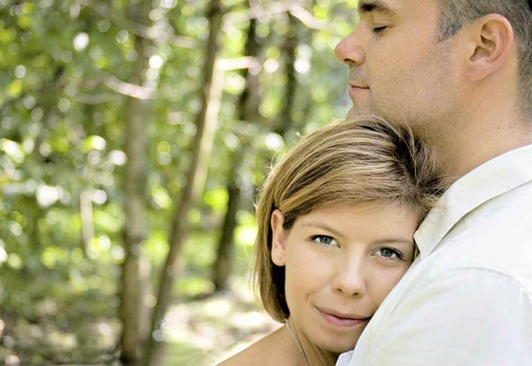
Milyen a jó férj és édesapa?
„⁷És ugyanígy, ti, férfiak is, megértően éljetek együtt feleségetekkel, mint a gyengébb féllel, adjátok meg neki a tiszteletet mint örököstársatoknak is az élet kegyelmében, hogy imádkozásotok ne ütközzék akadályba.” I Pt 3,7.

Slide 14
Milyen a jó férj és édesapa?
tiszteletet, gyengédséget, odafigyelést, szeretetet, békességet

Slide 15
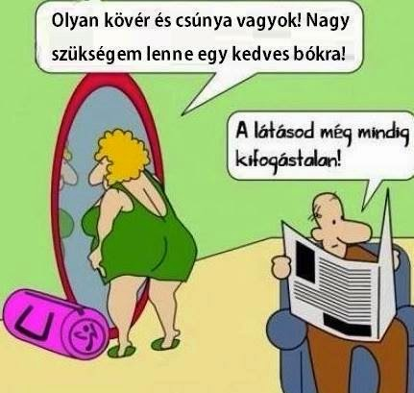
Milyen a jó férj és édesapa?

Slide 16
Milyen a jó férj és édesapa?
„¹⁹Ti, férfiak, szeressétek feleségeteket, és ne legyetek irántuk mogorvák.” Kol 3,19
„²⁵Férfiak! Úgy szeressétek feleségeteket, ahogyan Krisztus is szerette az egyházat, és önmagát adta érte,” Ef 5,25.

Slide 17
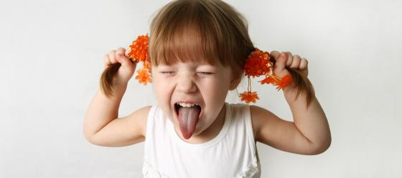
Milyen a nevelt és a neveletlen gyermek?

Slide 18
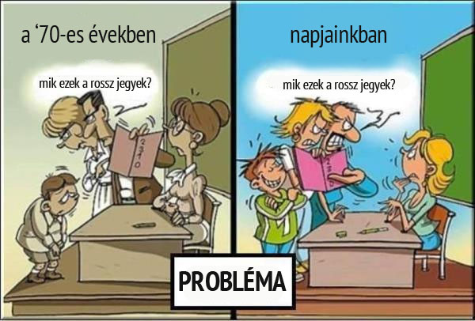
Milyen a nevelt és a neveletlen gyermek?

Slide 19
Milyen a nevelt és a neveletlen gyermek?
„²⁶Szégyellni való és gyalázatos az a fiú, aki bántalmazza apját, vagy elkergeti anyját.” Péld 19,26

Slide 20
Milyen a nevelt és a neveletlen gyermek?
„¹A bölcs fiú megfogadja az apai intést, de a csúfolódó nem hallgat a dorgálásra.” Péld 13,1
„¹⁰Rosszul esik az intés annak, aki letér az ösvényről, pedig meghal az, aki gyűlöli a dorgálást.” Péld 15,10
„¹⁸Fenyítsd meg fiadat, míg van remény, de ne vigyen odáig indulatod, hogy halálát okozd!” Péld 19,18

Slide 21
Hogy lehet igazán békesség a családban?
„¹Jobb egy darab száraz kenyér ott, ahol békesség lakik, mint ha zsíros falatokkal van tele a ház, de veszekednek benne.” Péld 17,1

Slide 22
Hogy lehet igazán békesség a családban?
„⁶Az öregek koronája: az unokák, és a fiak ékessége: az atyák.” Péld 17,6

Slide 23
„Családi tudnivalók”
Milyen a jó feleség és édesanya?
Milyen a jó férj és édesapa?
Milyen a nevelt és a neveletlen gyermek?
Hogy lehet igazán békesség a családban?

Slide 24
„Családi tudnivalók”
„⁶Az öregek koronája:
az unokák, és a fiak ékessége: az atyák.” Péld 17,6.

